Slide 1


Percentá – opakovanie II.
Mgr. Z. Burzová

Slide 2

Domáca úloha
1. Vypočítaj hodnotu:
93% z 800 =800:100.93=744
30% z 75 = 75:100.30=22,5
2. Vypočítaj základ:
54% z akého čísla je 216?
216:54.100=400
23% z akého základu je 161?
161:23.100= 700
3. Vypočítaj počet %
Koľko % je 15€ z 300€?
15:(300:100)=5%
Koľko % je 4m z 40m?
4:(40:100)=10%
Koľko % je 36 z 600€?
36:(600:100)=6%

Slide 3


Koľko čokolád si môžeš v obchode kúpiť za 10€, ak jedna čokoláda stojí eur.
10 : = 8 čokolád

Slide 4

Správne priraď k percentám zlomky
5%
1%
10%
25%
30%
50%
75%

Slide 5

1. Vypočítaj hodnotu:
1% z 456 =
5% z 800 =
6% z 30 € =
10% z 50 =
25% z 36 =
50% z 68=
75 % z 20 € =
456:100 = 4,56
800:100=8.5=40
30:100=0,3.6 = 1,8
50 :10= 5
36 : 4 = 9
68 : 2 = 34
20 :4.3 = 15

Slide 6
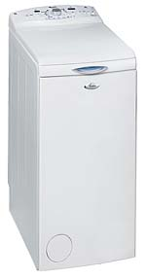
Pračka stála v obchode 440€. Pred Vianocami mali akciu. Na všetky pračky zľava 25%. Koľko € zaplatíme teraz za pračku?
Riešenie:
Cena pračky........440€
Zľava..............25% z 440€ = 440:4 = 110€
Po zľave ......440 – 110 = 330€
Za pračku po zľave zaplatíme 330€.

Slide 7
2. Výpočet základu
24% z akého základu je 120?
Riešenie:
24%................120
1%................120 : 24= 3
100%............100 . 5 = 500
Základ je 500
16% z akého základu je 11,2?
Riešenie:
16%................11,2
1%...............11,2 : 16= 0,7
100%............100 . 0,7 = 70
Základ je 70

Slide 8

2. Výpočet základu
12% z akého základu je 36?
Riešenie:
12%................36
1%................36 : 12= 3
100%............100 . 3 = 300
Základ je 300
6% z akého základu je 2,4?
Riešenie:
6%................2,4
1%................2,4 : 6= 0,4
100%............100 . 0,4 = 40
Základ je 40

Slide 9

Výpočet počtu percent
Koľko % je 20€ zo 400€?
Riešenie:
100%............400€
1%................400:100=4€
x %........20 : 4 = 5 %
20€ zo 400€ je 5%
Koľko % je 18€ zo 300€?
Riešenie:
100%............300€
1%................300:100=3€
x %........82 : 3 = 6 %
18€ zo 300€ je 6%

Slide 10

Výpočet počtu percent
Koľko % je 48€ zo 600€?
Riešenie:
100%............600€
1%................600:100=6€
x %........48 : 6 = 8 %
48€ zo 600€ je 8%
Koľko % je 12€ zo 600€?
Riešenie:
100%............600€
1%................600:100=6€
x %........12 : 6 = 2 %
12€ zo 600€ je 2%

Slide 11
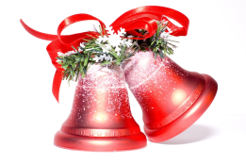
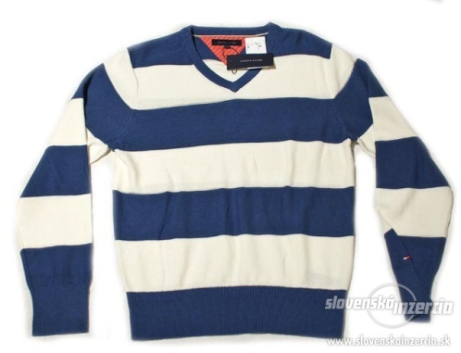
Samostatná práca
1. Vypočítaj hodnotu:
37% z 400 =
75% z 80 =
2. Vypočítaj základ:
20% z akého čísla je 120?
48% z akého základu je 288?
3. Vypočítaj počet %
Koľko % je 39€ z 300€?
Koľko % je 13m zo 100m?
4. Koľko zaplatíme za 20€ sveter, ktorý pred Vianocami predávajú s 75% zľavou?

Slide 12


Domáca úloha
1. Vypočítaj hodnotu:
85% z 260 =
50% z 468 =
2. Vypočítaj základ:
14% z akého čísla je 70?
51% z akého základu je 255?
3. Vypočítaj počet %
Koľko % je 48€ z 800€?
Koľko % je 2m z 20m?
4. Koľko zaplatíme za 15€ knihu, ktorú pred Vianocami predávajú s 50% zľavou?

